Slide 1


МИНИСТЕРСТВО ОБРАЗОВАНИЯ И НАУКИ НИЖЕГОРОДСКОЙ ОБЛАСТИ
ГОСУДАРСТВЕННОЕ БЮДЖЕТНОЕ ПРОФЕССИОНАЛЬНОЕ ОБРАЗОВАТЕЛЬНОЕ УЧРЕЖДЕНИЕ
«АРЗАМАССКИЙ ТЕХНИКУМ СТРОИТЕЛЬСТВА И ПРЕДПРИНИМАТЕЛЬСТВА»
ЦЕНТР ЦИФРОВОГО ОБРАЗОВАНИЯ ДЕТЕЙ «IT-КУБ»
СЕТЬ ЦЕНТРОВ ЦИФРОВОГО ОБРАЗОВАНИЯ ДЕТЕЙ «IT-КУБ»
IT Школа Samsung
ПРОЕКТ ПО НАПРАВЛЕНИЮ «Мобильная разработка»
Приложение “MyNotesPad”
ОБУЧАЮЩИЙСЯ:
Лукьянчикова Я. П.
ПЕДАГОГ:
Дятлов А. С.
АРЗАМАС
2025

Slide 2


Цель:
Разработка приложения MyNotesPad для заметок

Slide 3
Задачи:
Продумать функционал
Спроектировать интерфейс
Написать программный код

Slide 4
Актуальность
Удобство и доступность
Скорость и простота использования
Оффлайн-доступность
Лёгкость копирования и обмена

Slide 5



Функциональные возможности
Запись
Сохранение
Чтение
Вы можете написать текст, отформатировать по-своему
Вы можете сохранить свои записи
Вы можете прочесть сохранённую запись

Slide 6
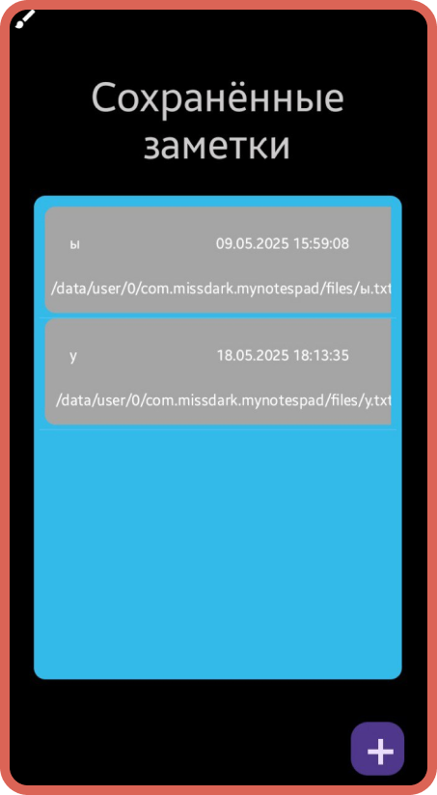
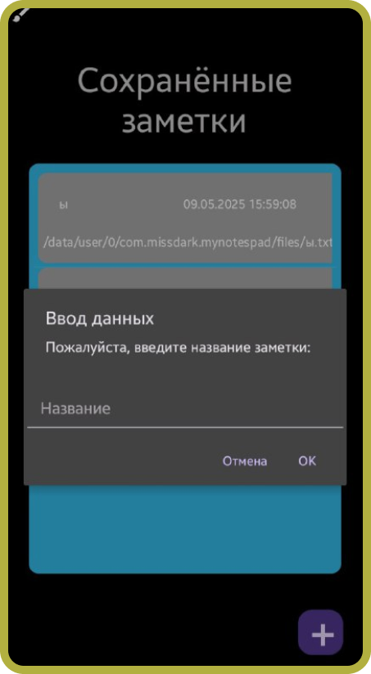
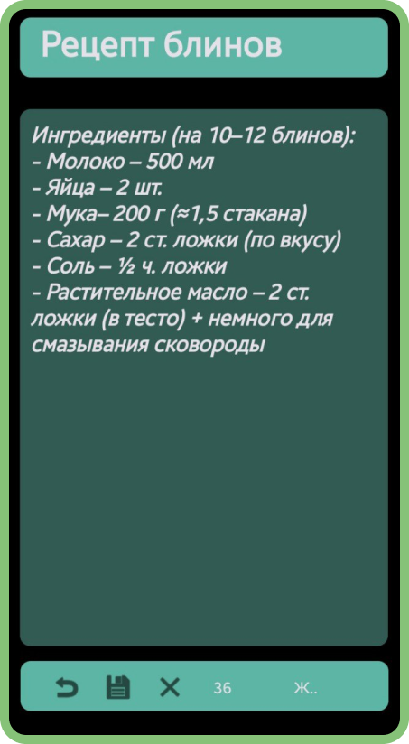
Внешний вид

Slide 7

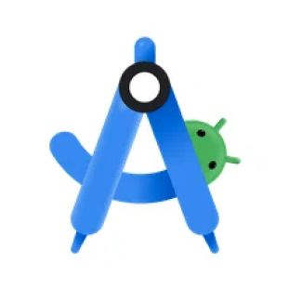


Техническое обеспечение
Язык программирования Java
Среда разработки Android Studio
Figma
Язык разметки XML

Slide 8
ВЫВОДЫ И МАCШТАБИРУЕМОСТЬ​
Вывод: было создано приложение MyNotesPad, с опорой на простоту и минималистичность​
​
​
​
Масштабируемость:​
Добавление поддержки Markdown
Добавление шрифтов
Возможность менять темы блокнота

Slide 9
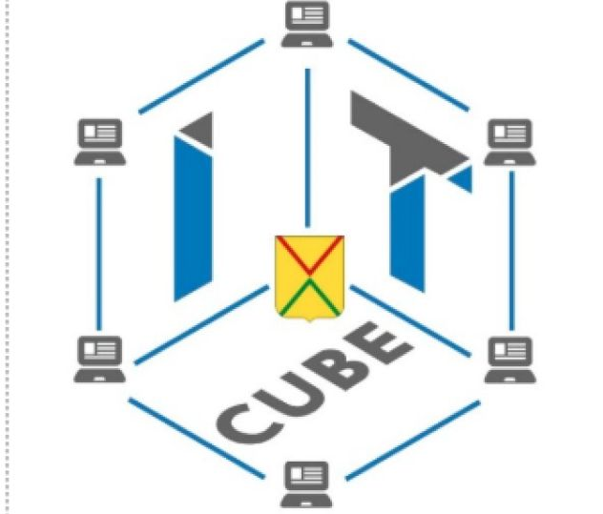
СПАСИБО ЗА ВНИМАНИЕ!​

